Slide 1
近期工作
李海南
2021.04.21
北京航空航天大学计算机学院
软件开发环境国家重点实验室

Slide 2
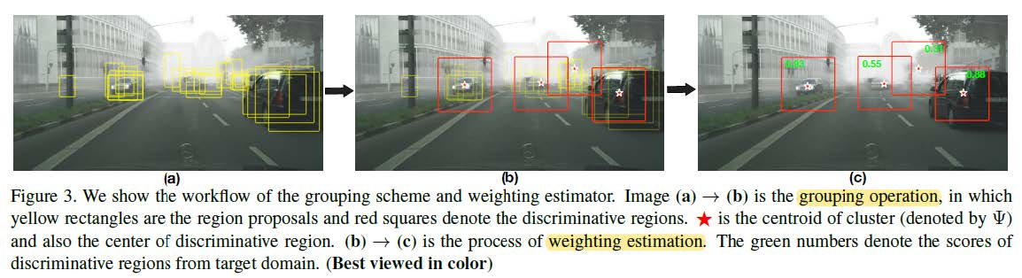
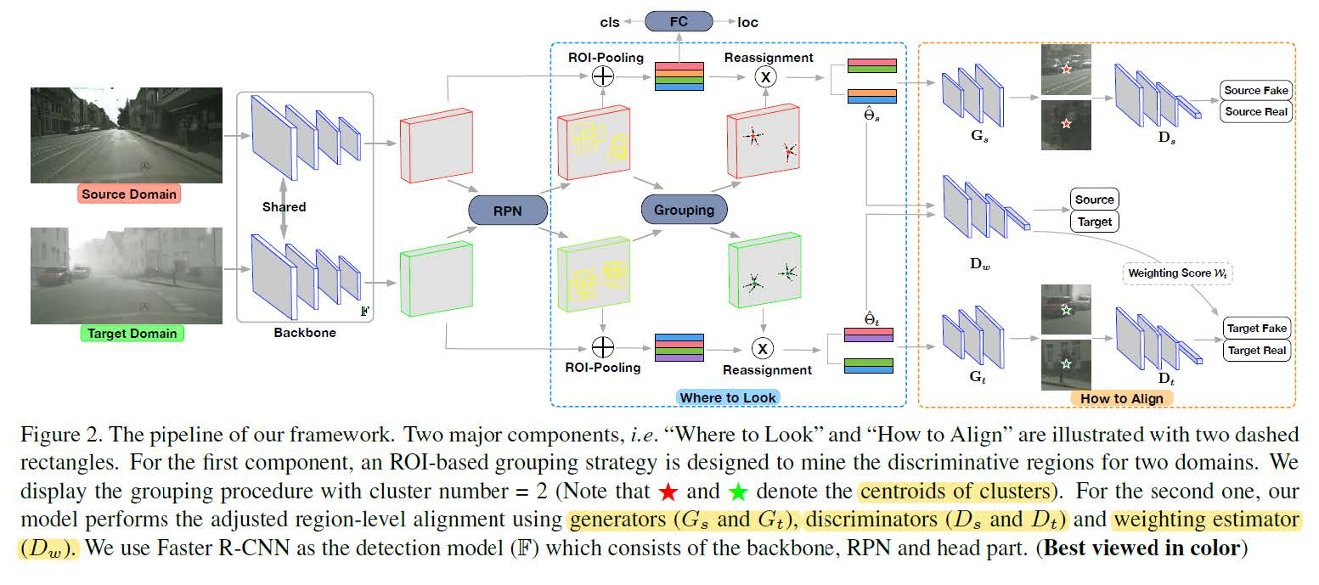
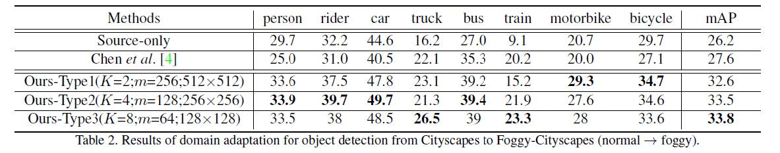
Adapting Object Detectors via Selective Cross-Domain Alignment(CVPR 2019)
思想：对齐目标物体
1.对RPN输出的proposal进行聚类
2.对聚类结果重新分配权重
3.通过生成器生成patch，判别器判别真假

Slide 3
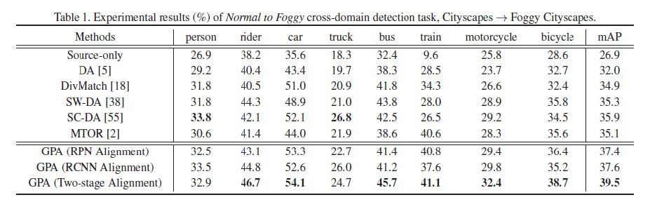
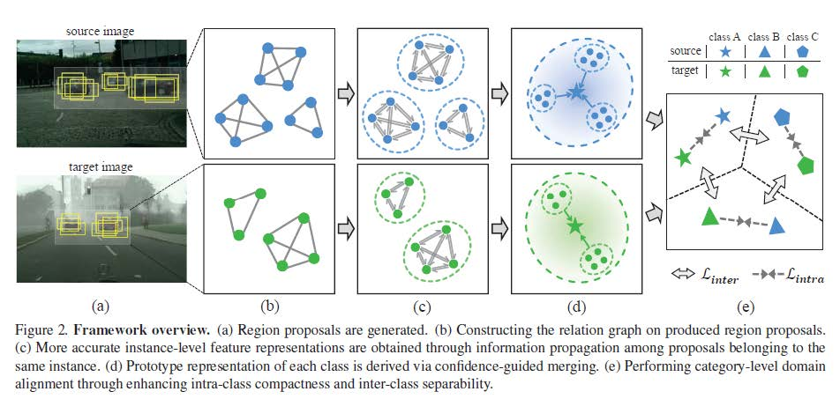
Cross-domain Detection via Graph-induced Prototype Alignment(CVPR 2020)
思想：对齐目标物体
1.对RPN输出的proposal进行GCN聚合
2.将多模态信息合并到原型中（实例->类的原型）
3.缩小不同域同一类别的距离
4.样本少的类权重更高，解决类不平衡问题

